Slide 1
search for SUSY in the Higgs sector Salvador f. López Pérez-chao
MAÎTRE DE STAGE: ULRICH GOERLACH

Slide 2
Search for SUSY in the Higgs sector
Introduction à la Supersymétrie et au NMSSM
Benchmark Point 1488(BP7_P1)
Simulation et détecteur CMS
Étude de bosons légers $H_{1},$ $A_{1}$
Étude de bosons lourdes $H_{3},A_{2}$
Significance et bruit de fond du Modèle Standard
Conclusions
Notes:
Detalles introductorios del curso y/o libros/materiales necesarios para una clase/proyecto.

Slide 3
Introduction à la Supersymétrie
Minimal Supersymmetric Standard Model (MSSM)
Extension supersymétrique plus simple du Modèle Standard
Symétrie de Poincaré$→$ Supersymétrie (superspace,superfield)
Superpartenaires avec mêmes nombres quantiques sauf le spin( a priori même masses$→$symétrie brisée)
Deux doublets de Higgs pour donner masse à toutes les particules $H_{u},H_{d}$ qui nous donnent 5 états de masse bosons de Higgs (3 neutres et 2 chargées)
Next to Minimal Supersymmetric Standard Model(NMSSM)
On champ de Higgs singlet $S$ est ajouté. La phénoménologie des bosons de Higgs change: 7 bosons de Higgs (5 neutres et 2 chargés).
En 2014 S.F.King, M.Muhlleitner, R. Nevzorov et K. Walz et autres ont proposé plusieurs scenarios de réalisation du NMSSM.
Notes:
Diseño de programación para períodos de tiempo/objetivos opcionales.

Slide 4
Benchmark Point 1488 (BP7_P1)
Spectre des masses | $$M\left(H_{1}\right)=95.6 GeV M\left(H_{2}\right)=124.4 GeV (MS−like)$$ $$M\left(H_{3}\right)=299 GeV M\left(A_{1}\right)=108 GeV M\left(A_{2}\right)=298 GeV$$
Signature/Rates | $$Cross section×Rapport d^{′}embranchement$$
$$H_{1}$$ | $$gg→H_{1}$$ | 3.337 pb
 | $$gg→H_{1}→b\overline{b}$$ | 2.477 pb
 | $$gg→H_{1}→τ\overline{τ}$$ | 0.255 pb
 | $$gg→H_{1}→ΥΥ$$ | 0.013 pb
$$H_{3}$$ | $$gg→H_{3}$$ | 4.633 pb
 | $$gg→H_{3}→WW$$ | 54.49 fb
 | $$gg→H_{3}→ZZ$$ | 24.16 fb
 | $$gg→H_{3}→A_{1}Z→b\overline{b}Z$$ | 614 fb
 | $$gg→H_{3}→H_{1}H_{1}→ b\overline{b}b\overline{b}$$ | 310 fb
 | $$gg→H_{3}→H_{1}H_{2}→ b\overline{b}b\overline{b}$$ | 187 fb
$$A_{1}$$ | $$gg→A_{1}$$ | 2.407 pb
 | $$gg→A_{1}→b\overline{b}$$ | 2.102 pb
 | $$gg→A_{1}→τ\overline{τ}$$ | 0.220 pb
 | $$gg→A_{1}→ΥΥ$$ | 1.633 fb
$$A_{2}$$ | $$gg→A_{3}$$ | 11.182 pb
 | $$gg→A_{2}→b\overline{b}$$ | 57.50 fb
 | $$gg→A_{2}→τ\overline{τ}$$ | 7.43 fb
 | $$gg→A_{2}→A_{1}H_{1}→b\overline{b}b\overline{b}$$ | 878.30 fb
 | $$gg→A_{2}→A_{1}H_{2}→b\overline{b}b\overline{b}$$ | 702.66 fb
 | $$gg→A_{2}→H_{1}Z→ b\overline{b}Z$$ | 391.70 fb
$H_{2}$(SM-like) | $$gg→H_{2}$$ | 28.87 pb
Notes:
Diseño de programación para períodos de tiempo/objetivos opcionales.

Slide 5
Benchmark Point 1488 (BP7_P1)
Intérêt de ce scenario:
Spectre de masse des bosons de Higgs suffisamment légers pour être observés dans le LHC à 13 TeV
Plusieurs désintégrations de Higgs lourds vers Higgs légers qui donnent accès à mesurer le couplage entre les Higgs.
But du stage:
Reconstruire quelques modes des désintégrations et les comparer avec le bruit de fond du Modèle Standard. En particulier:
Avec une condition sur le Z dans ses désintégrations leptoniques:
Signature/Rates | $$Cross section×Rapport d^{′}embranchement$$
$H_{3}$ $M=299 GeV$ | $$gg→H_{3}$$ | 4.633 pb
 | $$gg→H_{3}→A_{1}Z→b\overline{b}Z$$ | 614 fb
$A_{2}$ $M=298 GeV$ | $$gg→A_{3}$$ | 11.182 pb
 | $$gg→A_{2}→H_{1}Z→ b\overline{b}Z$$ | 391.70 fb
Notes:
Diseño de programación para períodos de tiempo/objetivos opcionales.

Slide 6
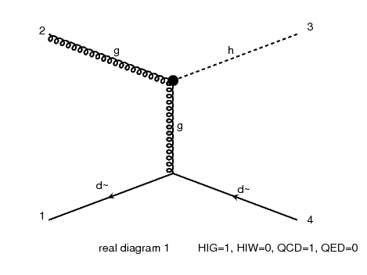
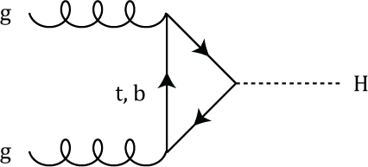
Simulation: signal et bruit de fond générés
Production de Higgs
MadGraph5_aMCSushi $→$ gluon-gluon fusion (t,b et contributions de s-quarks) avec corrections Next-to-Leading order.
Pythia8 $→$ désintégrations de Higgs, fragmentation et hadronisation.
Delphes3.2.0 $→$ paramétrisation de la réponse du détecteur CMS.
Finalement on a fait l’analyse avec un fichier .root avec 50K d’événements pour chaque Higgs, avec les respectives modes de désintégrations.
Production du bruit de fond du SM
MadGraph5 $→$ simule la génération et désintégration des processus.
Pythia8 $→$ simule la fragmentation et l’hadronisation.
Delphes3.2.0 $→$ paramétrisation du détecteur CMS.
Notes:
Diseño de programación para períodos de tiempo/objetivos opcionales.

Slide 7
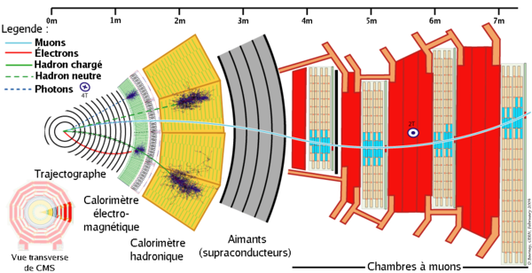
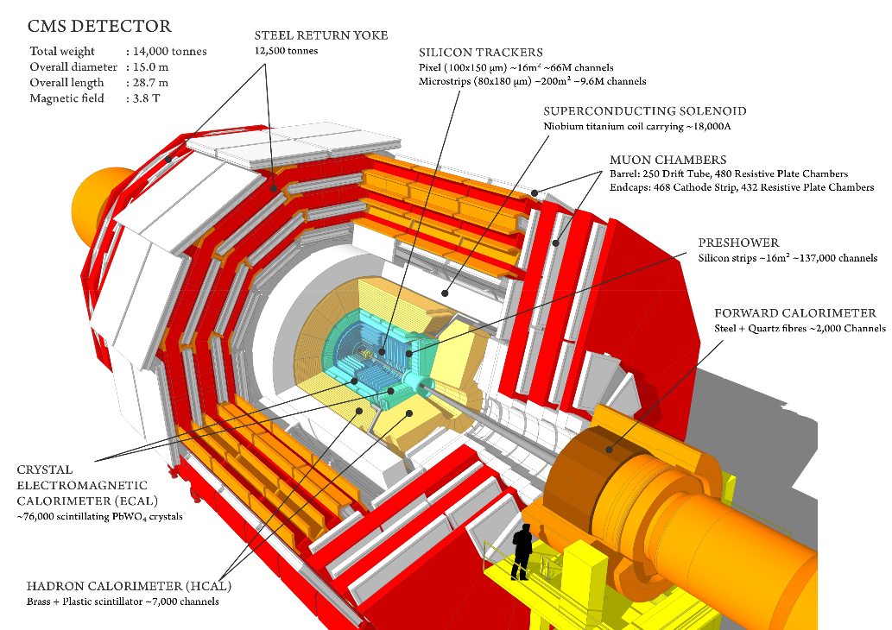
CMS et Delphes3.2.0
CMS
Le Compact Muon Solenoid (CMS) est un des grandes détecteur du LHC.
Symétrie cylindrique, 21.6 m longueur et 15 m de diamètre, fermé par deux disques appelés endcaps. 14500 tonnes.
Les faisceaux entrent par l’axe et se trouvent au centre du détecteur.
Tracker (silicone détecteurs) $\frac{σ}{p_{T}}≈1,5∙{10}^{−2}\%p_{T}⊕0.5\%$
Calorimètre Hadronique(Cu+scintillateur) $\frac{σ}{E}=\frac{100\%}{\sqrt{E}}⊕5\%$
Calorimètre Electromagnétique(PbWO4) $\frac{σ}{E}=\frac{3\%}{\sqrt{E}}⊕0,5\%$
Chambre à muons $\frac{σ}{{ p}_{T}}≈10\%;1TeV$
Champ magnétique 3.8T
Notes:
Diseño de programación para períodos de tiempo/objetivos opcionales.

Slide 8
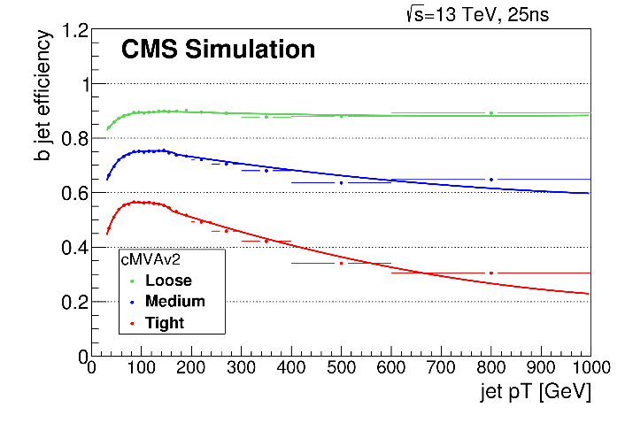
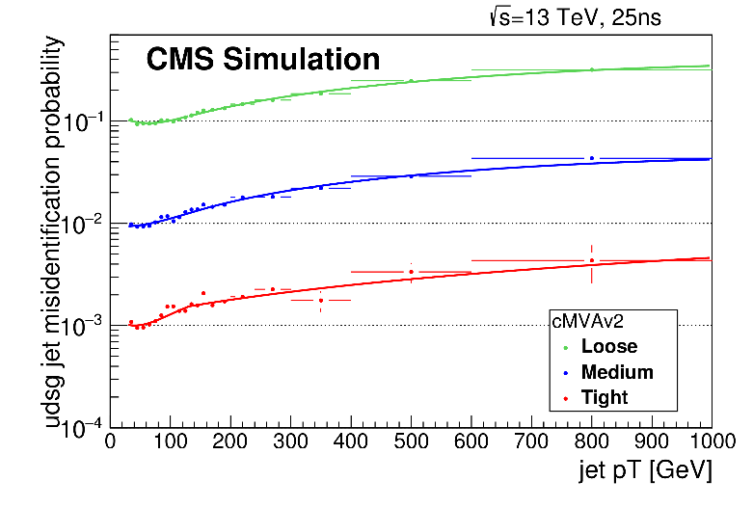
CMS et Delphes3.2.0
Delphes3.0.2
Paramétrisation de la réponse des sous-détecteurs: Tracker, calorimètre hadronique, calorimètre électromagnétique, et chambre à muons .
Les leptons et les photons dans l’acceptance du détecteur sont reconstruits en utilisant un critère d’isolation et avec l’information du tracker, du calorimètre électromagnétique et des chambres à muons.
Reconstruction des jets: Generated Jets, Calorimeters Jets, Particle-flow Jets.
Identification de b-jets et 𝜏(hadroniques)-jets: $∆R=\sqrt{{\left(η^{jet}−η_{gen}^{b,τ}\right)}^{2}−{\left(φ^{jet}−φ_{gen}^{b,τ}\right)}^{2}} ;∆R<0,5→$ potentiels b-jet ou 𝜏-jet, probabilité dépend de la paramétrisation du b-tagging et 𝜏-tagging.
Missed identification
$p_{T}>10 GeV$ $|η|<2,3$ tous les reconstruction qu’on a fait
Notes:
Diseño de programación para períodos de tiempo/objetivos opcionales.

Slide 9
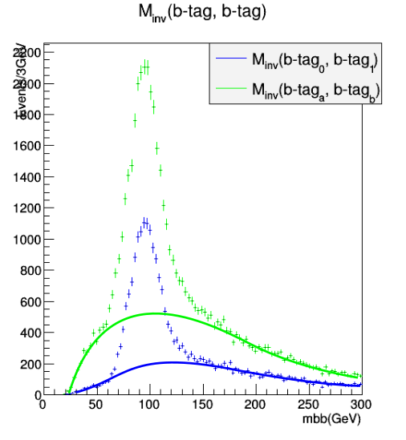
É$tude de H_{1}$et $A_{1}$.
Signature/Rates |  | $$Cross section×Rapport d^{′}embranchement$$
$$H_{1} M=95.6 GeV$$ | $$gg→H_{1}$$ | 3.337 pb
 | $$gg→H_{1}→b\overline{b}$$ | 2.477 pb
 | $$gg→H_{1}→τ\overline{τ}$$ | 0.255 pb
$$A_{1} M=108 GeV$$ | $$gg→A_{1}$$ | 2.407 pb
 | $$gg→A_{1}→b\overline{b}$$ | 2.102 pb
 | $$gg→A_{1}→τ\overline{τ}$$ | 0.220 pb
H1
Deux b-jets plus énergétiques(bleue 12200entrées)
Tous les b-jets(vert 15500 entrées)
On attend avoir {$Evenem.×Rap.Branch(H_{1}→b\overline{b} 74\%)×{\left(Efficacité\right)}^{2}×Acceptan\left(\left|η\right|<2.3\right)×CUT(p_{T})\}=14000$ d’ordre de b-jets reconstruits.
Si on reconstruit seulement les deux b-jets plus énergétiques on perd événements dans la reconstruction, si on reconstruit tous les pairs de bjets on a plus des bonnes combinaison mais aussi des mauvaises combinaisons.
M=94.78±0.14 GeV

Slide 10
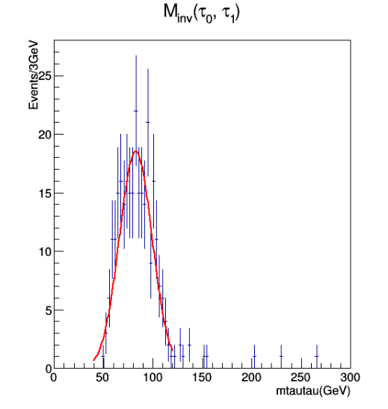
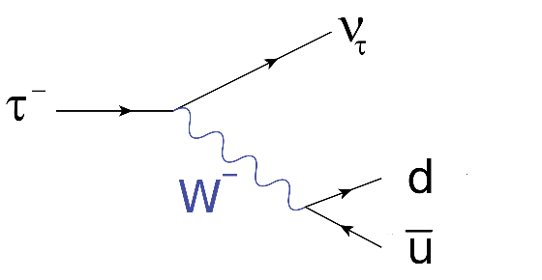
É$tude de H_{1}$et $A_{1}$.
Signature/Rates |  | $$Cross section×Rapport d^{′}embranchement$$
$$H_{1} M=95.6 GeV$$ | $$gg→H_{1}$$ | 3.337 pb
 | $$gg→H_{1}→b\overline{b}$$ | 2.477 pb
 | $$gg→H_{1}→τ\overline{τ}$$ | 0.255 pb
$$A_{1} M=108 GeV$$ | $$gg→A_{1}$$ | 2.407 pb
 | $$gg→A_{1}→b\overline{b}$$ | 2.102 pb
 | $$gg→A_{1}→τ\overline{τ}$$ | 0.220 pb
H1
Le décalage important dans le spectre de masse de $τ$-jets est le résultat des modes de désintégrations du lepton $τ$.
M=82.6±1.2 GeV

Slide 11
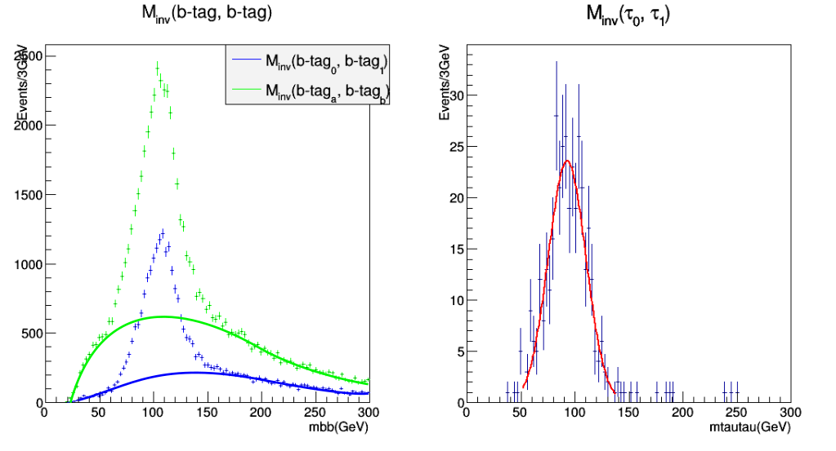
Étude de $H_{1}$et $A_{1}$.
A1
Deux b-jets plus énergétiques(bleue 14000 entrées)
Tous les b-jets(vert 20200 entrées)
On attend avoir {$Evenem.×Rap.Branc(A_{1}→b\overline{b} 87,5\%)h×{\left(Efficacité\right)}^{2}×Acceptan\left(\left|η\right|<2.3\right)×CUT(p_{T})\}=$ 18400 b-jets reconstruits.
Si on reconstruit seulement les deux b-jets plus énergétiques on perd événements dans la reconstruction, si on reconstruit tous les combinaison entres le b-jets on a plus des mauvaises combinaisons.
Le décalage important dans le spectre de masse de $τ$-jets est le résultat des modes de désintégrations hadroniques du lepton $τ$.

Slide 12
Étude de $H_{3}$
Signature/Rates |  | $Cross section×Rapport de branchement$
$H_{3}$ $M=299 GeV$ | $$gg→H_{3}$$ | 4.633 pb
 | $$gg→H_{3}→WW$$ | 54.49 fb
 | $$gg→H_{3}→ZZ$$ | 24.16 fb
 | $$gg→H_{3}→A_{1}Z→b\overline{b}Z$$ | 614 fb
 | $$gg→H_{3}→H_{1}H_{1}→ b\overline{b}b\overline{b}$$ | 310 fb
 | $$gg→H_{3}→H_{1}H_{2}→ b\overline{b}b\overline{b}$$ | 187 fb
Résumé de ce qu’on fait: On utilise la détection du $Z$ pour sélectionner le processus $gg→H_{3}→A_{1}Z→b\overline{b}Z$et on essaie de reconstruire la masse de $A_{1}$ et $H_{3}$.
Pour la possibilité d’identification du scenario BP7_P1 on a utilisé le mode désintégration $gg→H_{3}→A_{1}Z→b\overline{b}Z_{ee,μμ}$ avec une condition sur le Z. L’étude a compris:
Comprendre le spectre de masse de $b\overline{b}$.
Identifier les boson Z avec les électrons et muons,
Reconstrire le spectre de masse de $b\overline{b}$ avec une condition sur le $Z\left(80 GeV<M_{ee,μμ}<100 GeV\right).$
Reconstruire le spectre de masse de $b\overline{b}Z$ avec une condition sur le $Z\left(80 GeV<M_{ee,μμ}<100 GeV\right).$
Comparaison avec quelques canaux importants du bruit de fond du Modèle Standard.

Slide 13
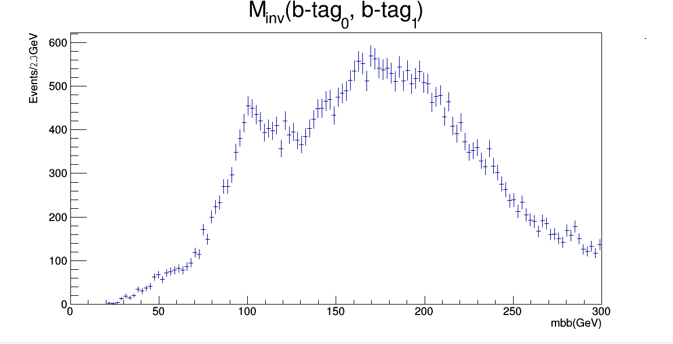
Étude de $H_{3}$
$$gg→H_{3}→A_{1}Z→b\overline{b}Z$$
$$gg→H_{3}→H_{1}H_{1}→ b\overline{b}b\overline{b}$$
$$gg→H_{3}→H_{1}H_{2}→ b\overline{b}b\overline{b}$$
Pourquoi faire une coupure en $Z$ pour reconstruire les $b\overline{b}$?
Si on reconstruit le spectre de masse des deux b-jets plus énergétiques, on obtient une courbe avec un pic qui est la superposition des plusieurs désintégrations, et un continuum dû aux mauvaises combinaison. Pour le démontrer on établi deux conditions:
Identifier les vrais b-jets ${∆R}_{jet−quark}=\sqrt{{\left(η^{b−jet}−η_{gen}^{b−quark}\right)}^{2}−{\left(φ^{b−jet}−φ_{gen}^{b−quark}\right)}^{2}};{ ∆R}_{jet−quark}<0.2$
Que les deux vrais b-jets proviennent de la même particule mère

Slide 14
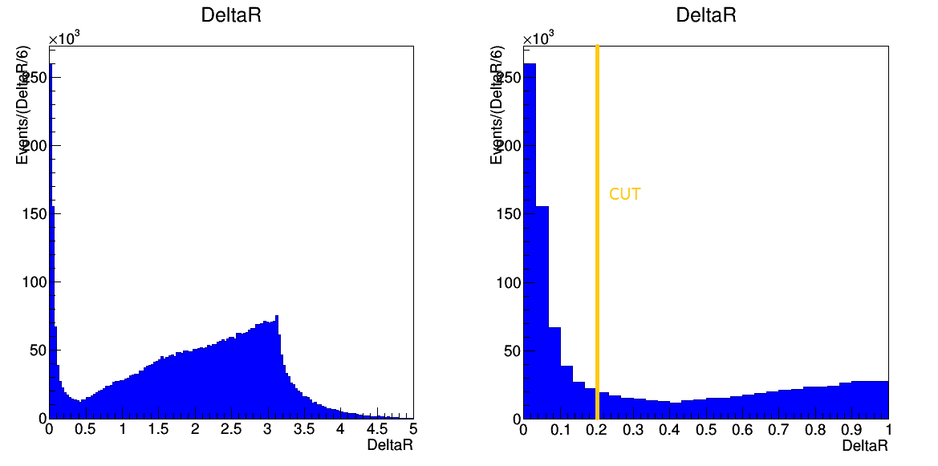
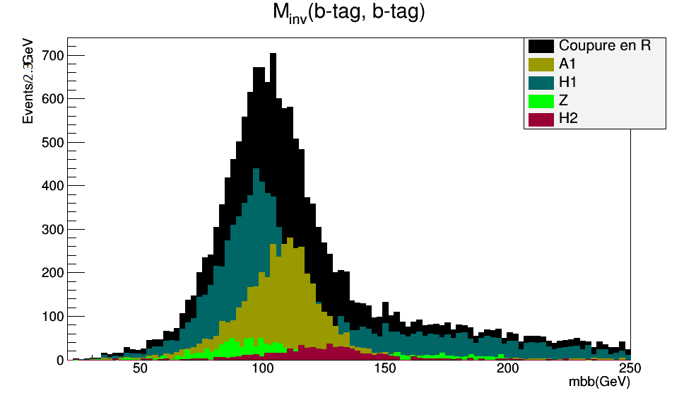
Étude de $H_{3}$
Après la condition ${ ∆R}_{jet−quark}<0.2$ on reconstruit tous les vrai b-jets, on voit qu’on a perdu le continuum dû aux mauvaises combinaison entre vrai-faux et faux-faux b-jets.
On les reconstruits aussi en demandant qu’ils proviennent de la même particule mère.
$$gg→H_{3}→A_{1}Z→b\overline{b}Z$$
$$gg→H_{3}→H_{1}H_{1}→ b\overline{b}b\overline{b}$$
$$gg→H_{3}→H_{1}H_{2}→ b\overline{b}b\overline{b}$$
Avec un ajustement gaussien
$$M\left(H_{2}\right)=123.9±1.1 GeV,$$
$$M\left(H_{1}\right)=96.5±0.23 GeV, M\left(A_{1}\right)=107.6±0.32 GeV,$$
$$M\left(Z\right)=92.9±2.9 GeV$$
Vrais b-jets.
Mais pour analyser des vrais données on ne peur pas faire ça…
On fait une coupure en la masse de $Z$ pour reconstruire les b-jets.

Slide 15
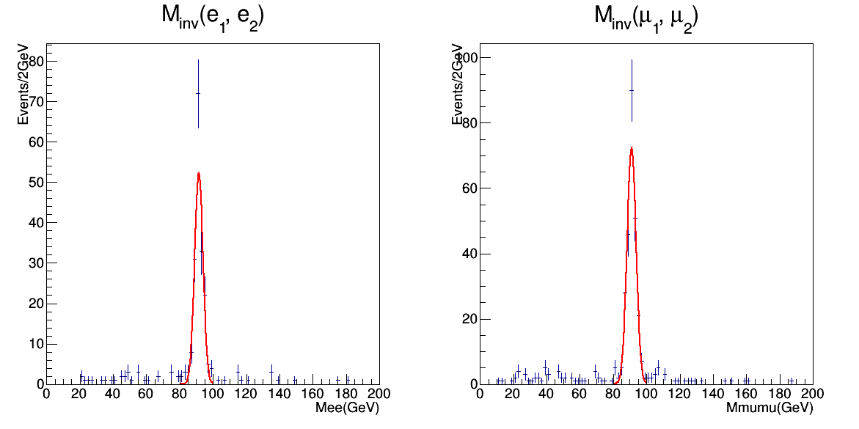
Étude de $H_{3}$
$$gg→H_{3}→A_{1}Z→b\overline{b}Z$$
$$gg→H_{3}→H_{1}H_{1}→ b\overline{b}b\overline{b}$$
$$gg→H_{3}→H_{1}H_{2}→ b\overline{b}b\overline{b}$$
On sélectionne les bosons $Z$ qui proviennent de la désintégration $H_{3}→A_{1}Z→b\overline{b}Z$ par faire une coupure avec la condition $\left(80 GeV<M_{ee,μμ}<100 GeV\right)$.
La plupart des muons et électrons proviennent du boson Z
Vu que les électrons et muons proviennent du Z et que 92% de bosons $Z$ proviennent de${ H}_{3}→A_{1}Z→b\overline{b}Z,$ on peut reconstruire le spectre de masse de $b\overline{b}$ avec les deux b-jets plus énergétiques:

Slide 16
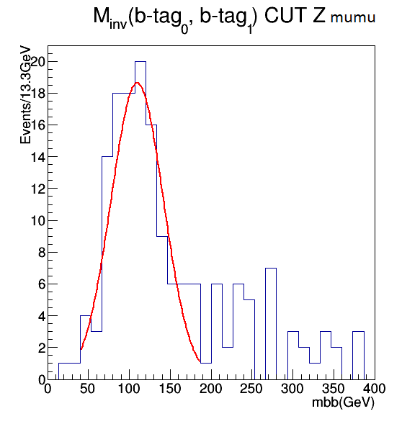
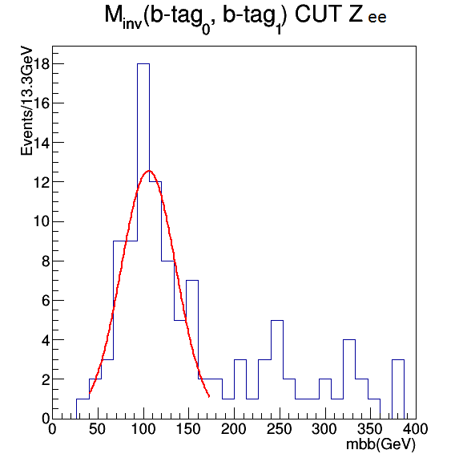
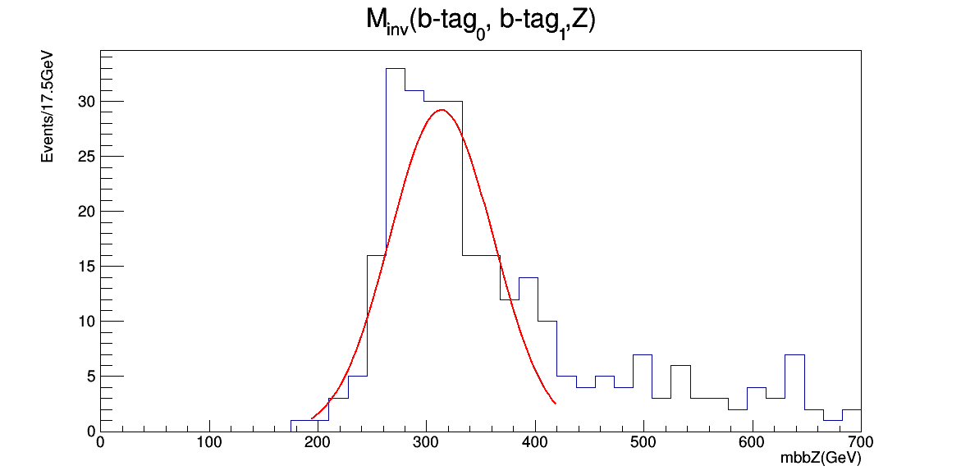
Étude de $H_{3}$
$$gg→H_{3}→A_{1}Z→b\overline{b}Z$$
$$gg→H_{3}→H_{1}H_{1}→ b\overline{b}b\overline{b}$$
$$gg→H_{3}→H_{1}H_{2}→ b\overline{b}b\overline{b}$$
$$M\left(A_{1}\right)=109.7±3.6 GeV$$
$$M\left(A_{1}\right)=105.6±4.1 GeV$$
Avec la même condition $Z\left(80 GeV<M_{ee,μμ}<100 GeV\right)$ on reconstruit le spectre de masse de $b\overline{b}Z$ avec les deux b-jets plus énergétiques.
Pour étudier la possibilité de découverte il faut comparer avec le bruit de fond de Modèle Standard…
$$H_{3}→A_{1}Z→b\overline{b}Z$$
$$M(H_{3})=308.1±5.6 GeV$$
Notes:
Diseño de programación para períodos de tiempo/objetivos opcionales.

Slide 17
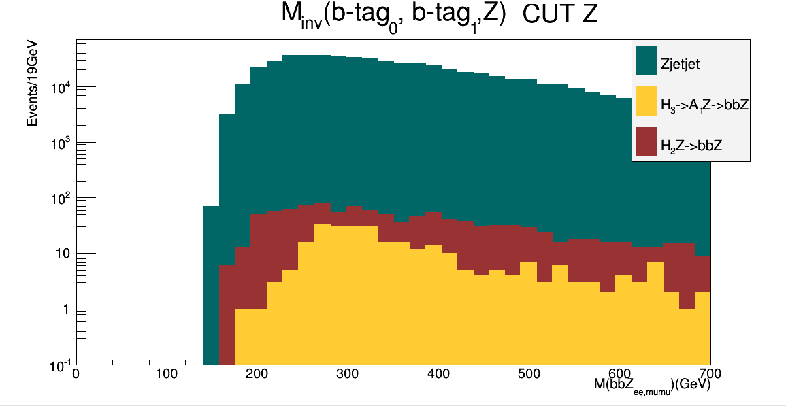
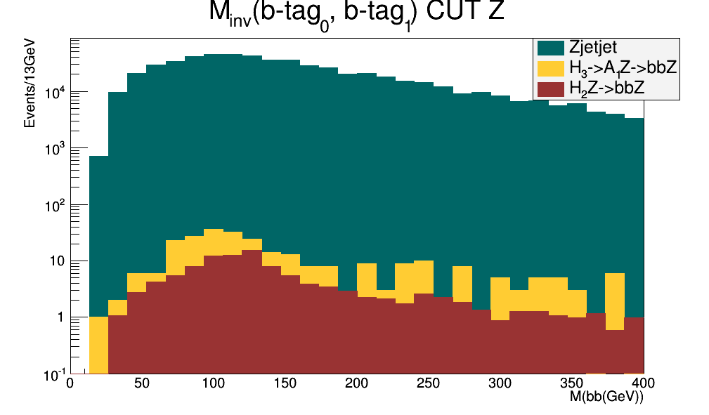
Étude de $H_{3}.$ Bruit du MS.
Événements Luminosité intégré Événements$M(b\overline{b}Z_{ee,μμ})$ CUT $Z$
$ZZ→Zjetjet→l^{+}l^{−}jetjet$ 100K 525 ${pb}^{−1}$ 8383
$ZH_{2}→Zb\overline{b}$ 100K 0,72 ${pb}^{−1}$ 1211
$H_{3}→A_{1}Z→b\overline{b}Z$ 50K 13,5 ${fb}^{−1}$ 309
Si on normalise tous a la même luminosité (13,5 ${fb}^{−1}$) on voit que le bruit de fond plus important est celui de $Zjetjet→l^{+}l^{−}jetjet$.
$$\frac{S}{\sqrt{B+S}}≈\frac{1}{10}$$
$$H_{3}$$
$$A_{1, }H_{2}$$
Notes:
Diseño de programación para períodos de tiempo/objetivos opcionales.

Slide 18
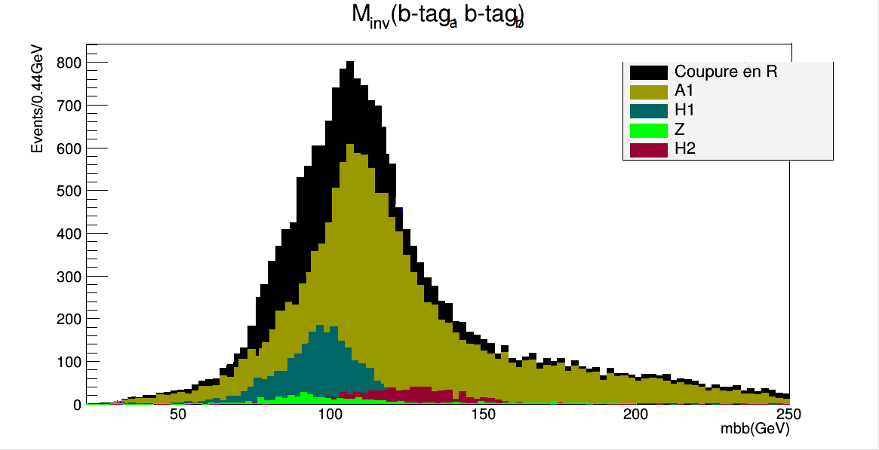
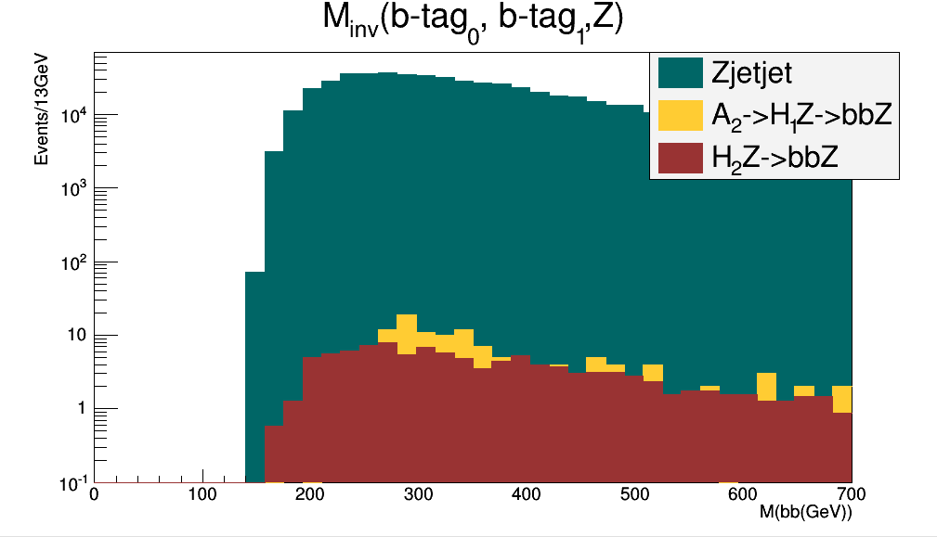
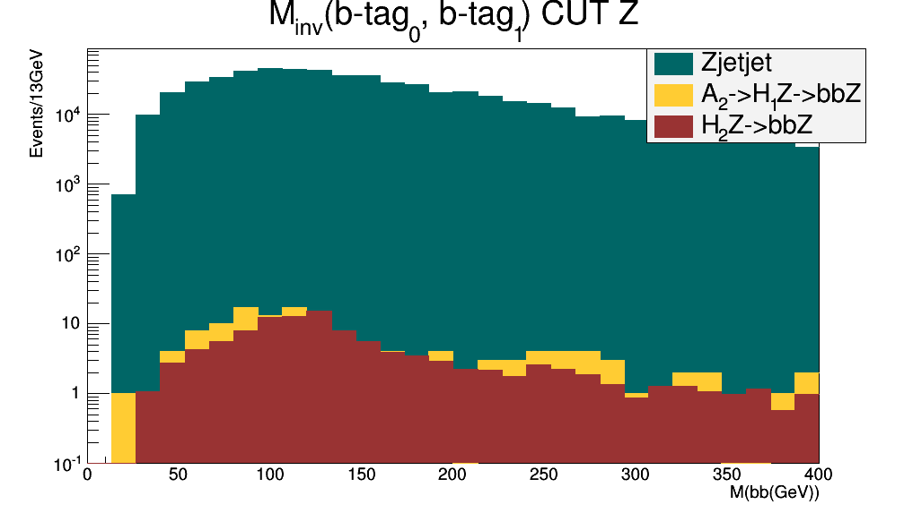
Étude de $A_{2}$
Signature/Rates | $$Cross section×Rapport d^{′}embranchement$$
$A_{2}$ $M=298 GeV$ | $$gg→A_{3}$$ | 11.182 pb
 | $$gg→A_{2}→b\overline{b}$$ | 57.50 fb
 | $$gg→A_{2}→τ\overline{τ}$$ | 7.43 fb
 | $$gg→A_{2}→A_{1}H_{1}→b\overline{b}b\overline{b}$$ | 878.30 fb
 | $$gg→A_{2}→A_{1}H_{2}→b\overline{b}b\overline{b}$$ | 702.66 fb
 | $$gg→A_{2}→H_{1}Z→ b\overline{b}Z$$ | 391.70 fb

Slide 19
Conclusion
Le Benchmark Point 1488(BP7_P1) reste ouvert à l’analyse.
La reconstruction de $H_{3}$ dans les modes des desintegrations $H_{3}→A_{1}Z→b\overline{b}Z_{ee,μμ}$ et $A_{2}→HZ→b\overline{b}Z_{ee,μμ}$ semble être difficile pour la découverte de cette scenario.
Il faut trouver des stratégies pour rejeter les faux b-jets.
Une autre stratégie pourraient envisager les études des $H_{3}$ et $A_{2}$ avec des états finaux en $b\overline{b}b\overline{b}$, $b\overline{b}γγ$ ou $b\overline{b}τ\overline{τ}$ avec des conditions plus fortes sur le b-tag et explorer des coupures sur les variables cinématiques ($p_{T},$nombre de jets…)
Notes:
Conclusión del curso, la clase, etc.

